Slide 1





ASIA TALENT
ACADEMY
Đầu tư cho tri thức – Nhận lại kỹ năng, cơ hội và giá trị dài hạn
Mentor Lê Hồng Ân

Slide 2
HỌC VIỆN TÀI NĂNG Á CHÂU
Chính thức ra mắt các gói combo đào tạo toàn diện, giúp học viên phát triển năng lực cá nhân – nâng tầm thương hiệu – mở rộng kết nối – và gia tăng thu nhập bền vững. Mỗi gói được thiết kế dành riêng cho những cá nhân muốn trở thành KOC toàn năng, chiến binh Livestream, và nhà sáng tạo nội dung chuyên nghiệp.

Slide 3
COMBO ĐÀO TẠO
HỌC VIỆN TÀI NĂNG Á CHÂU

Slide 4




COMBO ĐÀO TẠO
GÓI COMBO 10 TRIỆU
Gói combo 20 TRIỆU
Gói combo 50 TRIỆU

Slide 5
COMBO ĐÀO TẠO
GÓI COMBO 10 TRIỆU - BƯỚC KHỞI ĐẦU TOÀN DIỆN
✨ 12 sự kiện giao thương mỗi năm. Bạn được bố trí gian hàng kinh doanh tại tất cả sự kiện của hệ sinh thái Trà Chiều Thương Gia – gặp gỡ doanh nhân, trưng bày sản phẩm, mở rộng quan hệ và tạo đơn hàng ngay tại sự kiện.
✨ Đào tạo KOC Livestream chuyên nghiệp mỗi tuần Huấn luyện trực tiếp từ Mentor Lê Hồng Ân và đội ngũ chuyên gia – giúp bạn chuẩn hóa kỹ năng nói, tương tác, tạo hiệu ứng và chốt đơn thực chiến.
✨ 5 bài báo PR Xây dựng thương hiệu cá nhân hoặc thương hiệu doanh nghiệp của bạn trên các kênh báo chí uy tín – giúp bạn có CV truyền thông mạnh, dễ được booking, dễ ký hợp đồng và tăng nhận diện.
✨ Xuất hiện trên sàn thương mại điện tử: Sản phẩm, hình ảnh hoặc tài khoản KOC của bạn được đưa lên các trang TMĐT theo mô hình affiliate marketing – gia tăng cơ hội tạo doanh thu từ tiếp thị liên kết.

Slide 6
COMBO ĐÀO TẠO
GÓI COMBO 10 TRIỆU
Gói combo 20 TRIỆU
Gói combo 50 TRIỆU

Slide 7
COMBO ĐÀO TẠO
GÓI COMBO 20 TRIỆU
Ngoài toàn bộ quyền lợi của gói 10 triệu, bạn còn nhận thêm các quyền lợi:
✨ Nhận 2% mỗi tháng trong 12 tháng. Tổng giá trị nhận lại lên đến 24%/năm – như một hình thức tri ân dành cho học viên cam kết đồng hành cùng hệ sinh thái.
✨ 1 phút xuất hiện trên HTV. Bạn được lên sóng HTV – kênh truyền hình lớn tại Việt Nam.
Giá trị này giúp bạn:
• Xây dựng uy tín thương hiệu mạnh
• Nâng cấp hồ sơ truyền thông cá nhân
• Dễ dàng được doanh nghiệp mời hợp tác
❗ Gói này không nhận lại gốc – thay vào đó bạn nhận lại giá trị đào tạo + truyền thông + xuất hiện trên HTV + lợi tức 2% mỗi tháng.
Hoa hồng cho người chia sẻ: 5% 1-5 gói, > 5 gói nhận về 15% /gói

Slide 8
COMBO ĐÀO TẠO
GÓI COMBO 10 TRIỆU
Gói combo 20 TRIỆU
Gói combo 50 TRIỆU

Slide 9


COMBO ĐÀO TẠO
Toàn bộ quyền lợi của gói 20 triệu, cộng thêm:
Nhận 2,5% mỗi tháng trong 12 tháng
Giá trị nhận lại lên đến 30%/năm – mức đãi ngộ cao dành cho thành viên hạng Premium.
Nhận lại toàn bộ gốc sau 12 tháng
Sau khi hoàn thành chu kỳ, bạn nhận lại toàn bộ 50 triệu, đồng nghĩa:
• Suốt 12 tháng, bạn vừa học
• Vừa tham dự sự kiện • Vừa được truyền thông
• Vừa nhận lợi tức hằng tháng
• Và cuối kỳ vẫn hoàn tiền gốc

Slide 10

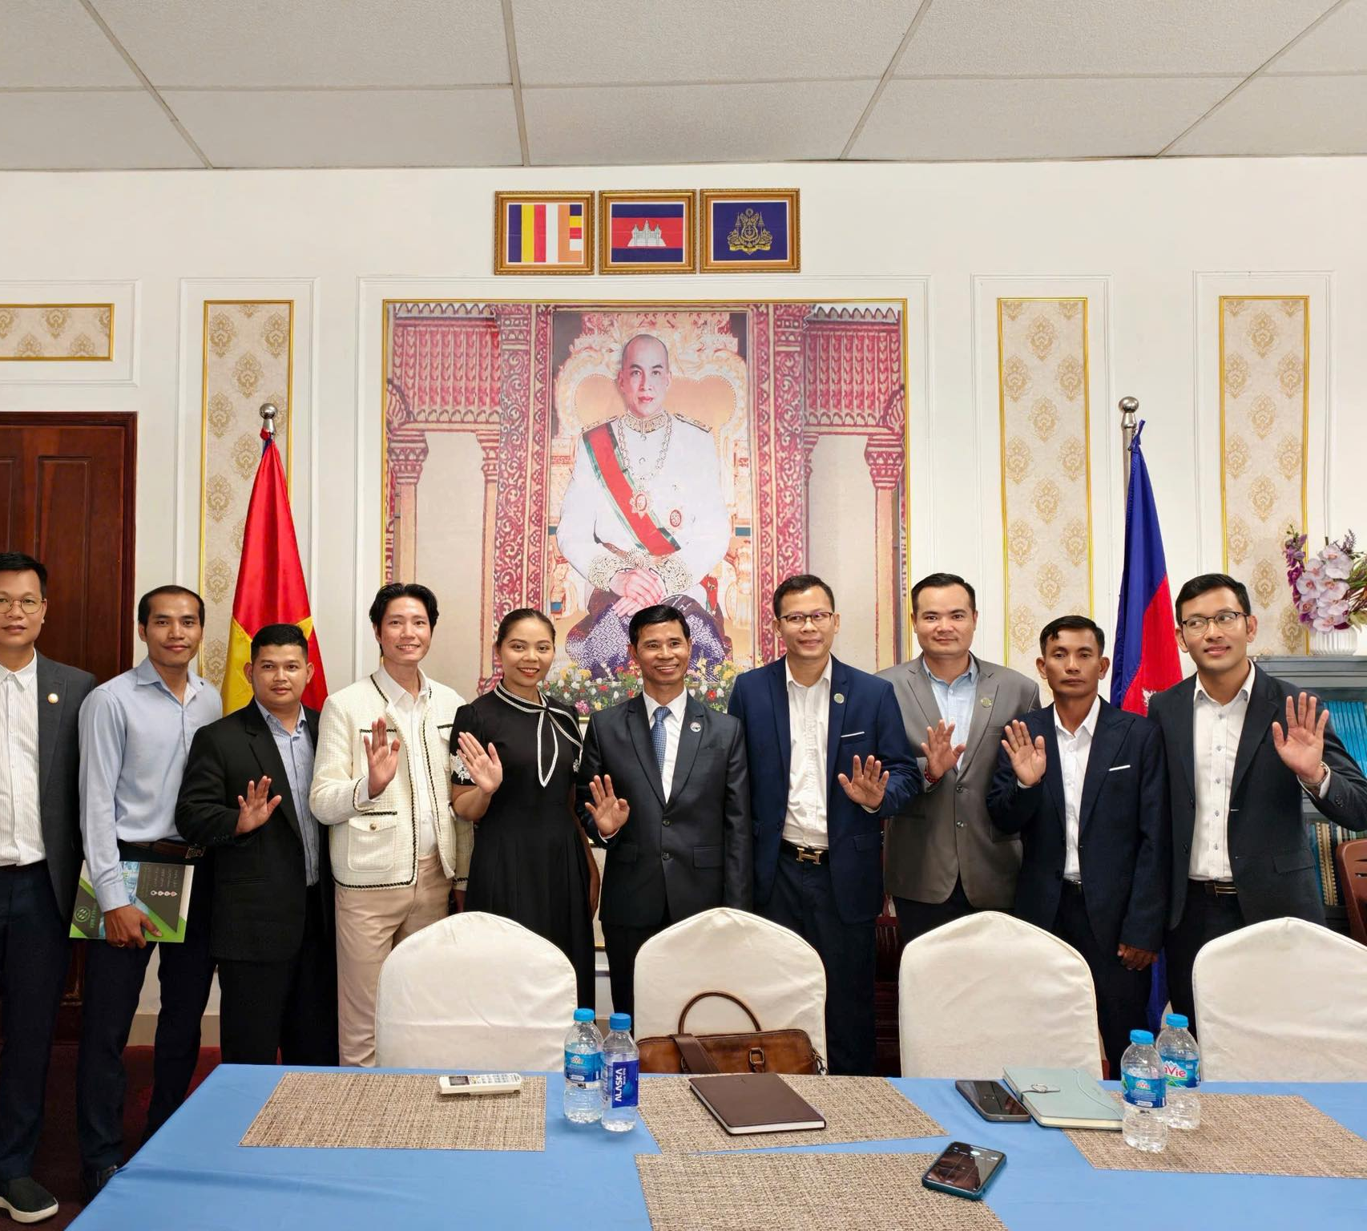
TẠI SAO NÊN THAM GIA COMBO ĐÀO TẠO CỦA HỌC VIỆN TÀI NĂNG Á CHÂU?

Slide 11

• Học thật – làm thật – có thu nhập thật
• Được dẫn dắt bởi Mentor Lê Hồng Ân
• Môi trường truyền thông – đào tạo – sự kiện – thương mại điện tử đồng bộ
• Hệ sinh thái Trà Chiều Thương Gia & Asia Business Insider bảo trợ
• Cơ hội networking doanh nhân cực lớn
• Gia tăng thương hiệu cá nhân nhanh chóng
• Kiếm thu nhập từ Livestream, video KOC và affiliate marketing

